Slide 1
UNIVERSIDADE ABERTA DO SUS UNIVERSIDADE FEDERAL DE PELOTAS Especialização em Saúde da Família Modalidade a Distância Turma 8
Melhoria da Atenção à Saúde das Pessoas com Hipertensão Arterial Sistêmica e/ou Diabetes Mellitus da UBS Lourenço Borghi, Iranduba/AM
Especializando: Elie Destinord Paul
Orientadora: Luzane Santana da Rocha
Pelotas, 2015

Slide 2
INTRODUÇÃO
A Hipertensão arterial Sistêmica e o Diabetes mellitus são condições clínicas degenerativas, crônicas, multifatoriais e de alta prevalência no Brasil e no mundo.
A prevalência da hipertensão chega a 76% em indivíduos com mais de 69-80 anos e 30% em adultos jovens (sociedade brasileira de doenças crônicas). Para o diabetes temos uma prevalência menor quando se compara com a hipertensão, sendo 21% entre os brasileiros acima de 65 anos (sociedade brasileira das doenças crônicas).
32% foi o índice de óbitos causados por doenças cardiovasculares no Brasil no ano de 2007 ( Brasil 2010).

Slide 3
ESF LOURENÇO BORGHI (IRANDUBA/AM)
O município não tem UBS tradicional
São 2 equipes de Saúde da Família (Solimões I e Solimões II)
A população da UBS é de 3750 pessoas
Temos cadastrados 391 hipertensos e 112 diabéticos
Tem atendimento à saúde bucal
Tem uma equipe de NASF
Temos as áreas ribeirinhas que representam as áreas de difícil acesso.

Slide 4
Antes da intervenção:
atendimento de usuários com hipertensão representava 0%
atendimento de usuários com diabetes representava 0%
a demanda era espontânea
ausência de registros
educação, prevenção e promoção à saúde

Slide 5
Objetivo Geral
Melhorar a atenção à saúde das pessoas com hipertensão arterial sistêmica e/ou diabetes mellitus na UBS Lourenço Borghi Iranduba/AM.

Slide 6
Metodologia
As ações foram desenvolvidas nos seguintes eixos:
Monitoramento e avaliação.
Organização e gestão do serviço.
Engajamento público.
Qualificação da prática clínica.

Slide 7
Metodologia
Uso da ficha espelho, planilha de coleta de dados facilitado pelo protocolo do Ministério da Saúde
Reuniões com a equipe
Capacitações e treinamento
Registros das atividades
Palestras e eventos sob saúde
Prevenção e promoção da saúde.

Slide 8
Metodologia/Ações
Intervenção de 12 semanas
População alvo: HAS e/ou diabetes
391 hipertensos e 112 diabéticos foram cadastrados
A intervenção foi realizada tanto em consulta programada quanto em atendimento domiciliar
Capacitação da equipe para alcançar a meta.

Slide 9
Metodologia/Ações
Agendamento diário da população alvo
Identificação de faltosos e busca ativa;
Atividade educativa com a população;
Reuniões de equipe;
Monitoramento
Avaliação
Busca ativa

Slide 10
Logística
Protocolo:
Ficha Espelho
Planilha de coleta de dados

Slide 11
Objetivos, Metas e Resultados
Objetivo 1: Ampliar a cobertura a hipertensos e/ou diabéticos.
Meta 1.1: Cadastrar 70% dos hipertensos da área de abrangência no Programa de Atenção à Hipertensão Arterial e à Diabetes Mellitus da Unidade de Saúde.
Meta 1.2: Cadastrar 70% dos diabéticos da área de abrangência no Programa de Atenção à Hipertensão Arterial e à Diabetes Mellitus da Unidade de Saúde.

Slide 12
Resultado: 31,71% = 124 para cobertura do programa de atenção ao hipertenso na unidade de saúde e 28,6% = 32 para cobertura do programa de atenção ao diabético na unidade de saúde.
Meta: 70%

Slide 13
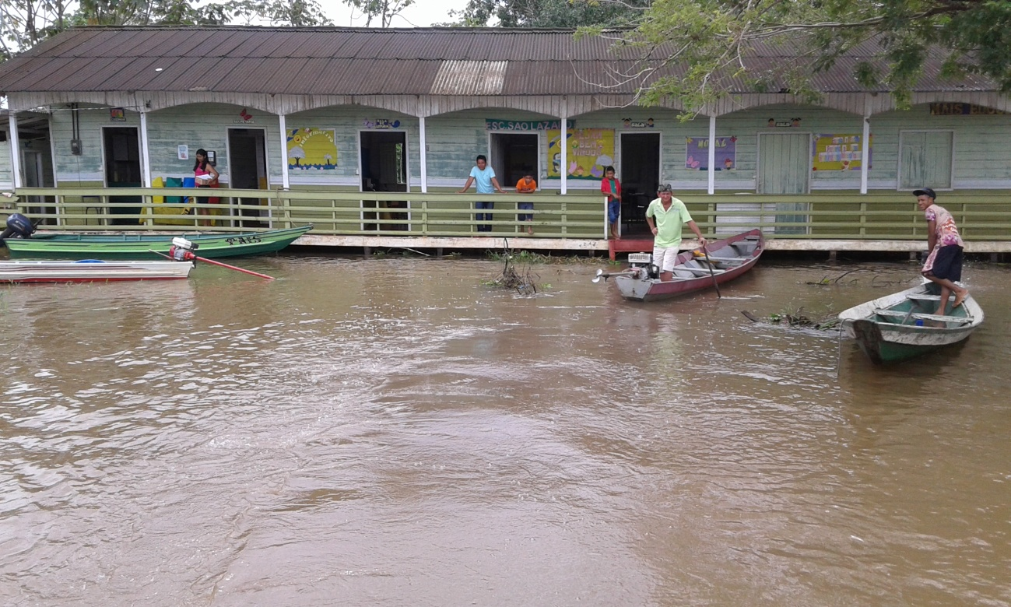
Dificuldades na meta de cobertura:
O tamanho da área não foi o obstáculo na meta de cobertura
Difícil acesso nas comunidade onde a intervenção foi desenvolvida
Baixa adesão por causa da cheia do rio Solimões

Slide 14
Objetivo 2: Melhorar a qualidade da atenção a hipertensos e diabéticos.
Meta 2.1: Realizar exame clínico apropriado em 100% dos hipertensos cadastrados na unidade de saúde.
1º mês 12,5% (02)
2º mês 61,8% (47)
3º mês 76,6% (95)

Slide 15
Meta 2.2: Realizar exame clínico apropriado em 100% dos diabéticos cadastrados na unidade de saúde
1º mês 0% (00)
2º mês 66,7% (14)
3º mês 78,1% (25)

Slide 16
Meta 2.3: Garantir a 100% dos hipertensos a realização de exames complementares em dia de acordo com o protocolo.
1º mês 12,5% (02)
2º mês 57,9% (44)
3º mês 74,2% (92)
Meta 2.4: Garantir a 100% dos diabéticos a realização de exames complementares em dia de acordo com o protocolo.
1º mês 0% (00)
2º mês 61,9% (13)
3º mês 75% (24)

Slide 17
Meta 2.5: Priorizar a prescrição de medicamentos da farmácia popular/HIPERDIA para 100% dos hipertensos cadastrados na unidade de saúde.
1º mês 93,8% (15)
2º mês 94,4% (67)
3º mês 96,6% (115)
Meta 2.6: Priorizar a prescrição de medicamentos da farmácia popular/ HIPERDIA para 100% dos diabéticos cadastrados na unidade de saúde.
1º mês 100% (03)
2º mês 90,5% (19)
3º mês 93,8% (30)

Slide 18
Meta 2.7: Realizar avaliação da necessidade de atendimento odontológico em 100% dos hipertensos cadastrados na unidade de saúde
1º mês 93,8% (15)
2º mês 98,7% (75)
3º mês 99,2% (123)
Meta 2.8: Realizar avaliação da necessidade de atendimento odontológico em 100% dos diabéticos cadastrados na unidade de saúde.
1º mês 100% (03)
2º mês 95,2% (20)
3º mês 96,9% (31)

Slide 19
Objetivo 3: Melhorar a adesão de hipertensos e/ou diabéticos ao programa.
Meta 3.1: Buscar 100% dos hipertensos cadastrados na unidade de saúde faltosos às consultas na unidade de saúde conforme a periodicidade recomendada
Meta 3.2: Buscar 100% dos diabéticos faltosos cadastrados na unidade de saúde às consultas na unidade de saúde conforme a periodicidade recomendada.
1º mês 92,9% (13)
2º mês 100% (76)
3º mês 100% (124)
A meta foi alcançada em 100% nos três meses da intervenção.

Slide 20
Objetivo 4: Melhorar o registro das informações.
Meta 4.1: Manter ficha de acompanhamento de 100% dos hipertensos cadastrados na unidade de saúde.
Meta 4.2: Manter ficha de acompanhamento de 100% dos diabéticos cadastrados na unidade de saúde.
1º mês 87,5% (14)
2º mês 100% (76)
3º mês 100% (124)
A meta foi alcançada em 100% nos três meses da intervenção.

Slide 21
Objetivo 5: Mapear hipertensos e diabéticos de risco para doença cardiovascular.
Meta 5.1: Realizar estratificação do risco cardiovascular em 100% dos hipertensos cadastrados na unidade de saúde.
Meta 5.2: Realizar estratificação do risco cardiovascular em 100% dos diabéticos cadastrados na unidade de saúde.
1º mês 93,8% (15)
2º mês 100% (76)
3º mês 100% (124)
A meta foi alcançada em 100% nos três meses da intervenção.

Slide 22
Objetivo 6: Promover a saúde de hipertensos e diabéticos.
Meta 6.1: Garantir orientação nutricional sobre alimentação saudável a 100% dos hipertensos cadastrados na unidade de saúde.
Meta 6.2: Garantir orientação nutricional sobre alimentação saudável a 100% dos diabéticos cadastrados na unidade de saúde.
Meta 6.3: Garantir orientação em relação à prática regular de atividade física a 100% dos hipertensos cadastrados na unidade de saúde.
Meta 6.4: Garantir orientação em relação à prática regular de atividade física a 100% dos diabéticos cadastrados na unidade de saúde.

Slide 23
Meta 6.5: Garantir orientação sobre os riscos do tabagismo a 100% dos hipertensos cadastrados na unidade de saúde.
Meta 6.6: Garantir orientação sobre os riscos do tabagismo a 100% dos diabéticos cadastrados na unidade de saúde.
Meta 6.7: Garantir orientação sobre higiene bucal a 100% dos hipertensos cadastrados na unidade de saúde.
Meta 6.8: Garantir orientação sobre higiene bucal a 100% dos diabéticos cadastrados na unidade de saúde.
As metas foram alcançadas em 100% nos três meses da intervenção.

Slide 24
Discussão
Importância da intervenção para EQUIPE
Importância da intervenção para SERVIÇO
Importância da intervenção para COMUNIDADE

Slide 25
Reflexão crítica sobre aprendizagem
desafio - superação das expectativas
ensino EaD
visão mais coletivista
a língua portuguesa
relação entre equipe, liderança
aprimoramento pessoal.
persistência

Slide 26
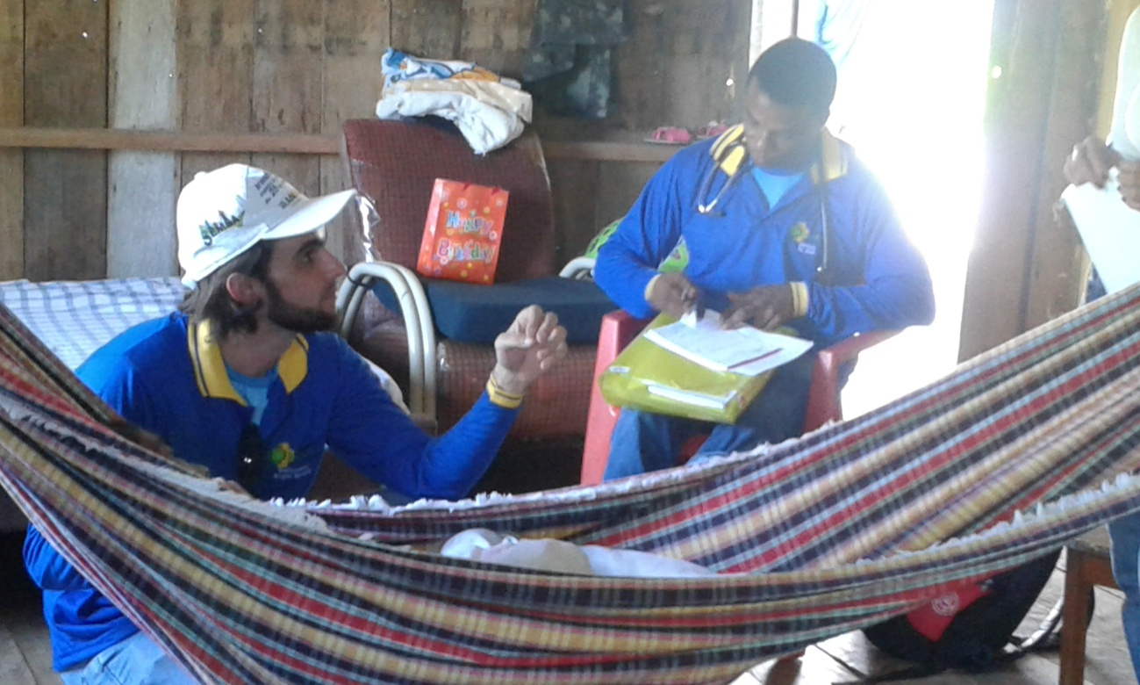
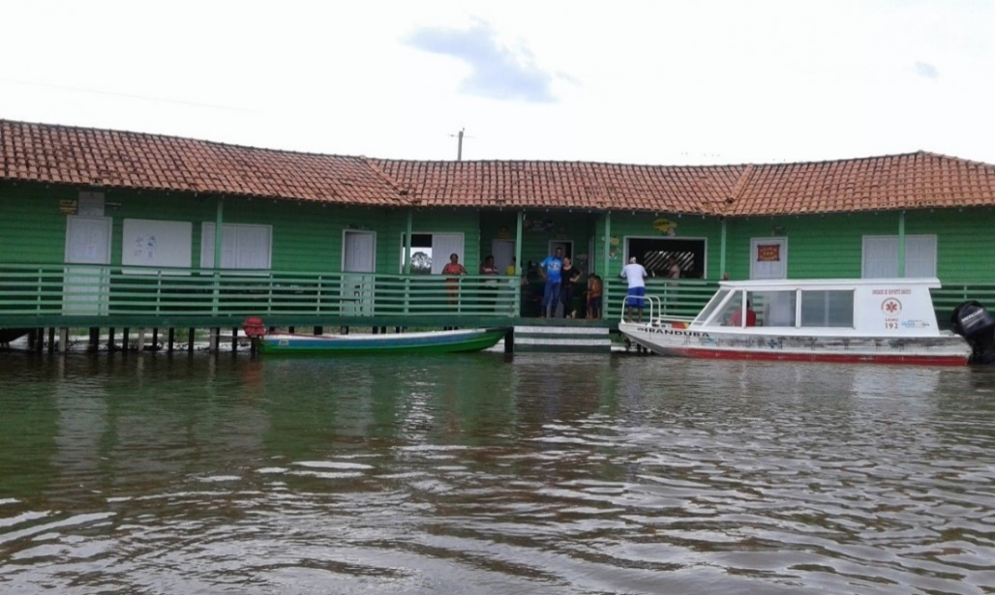
AGRADECIMENTOS

Slide 27
